Slide 1
Workshop –
Rollen en verwachtingen binnen het team
Welke rollen hebben we nodig binnen ons team ? Wie neemt welke rol op ?

Slide 2

Startpunt: onze opdracht
1
onthalen teneinde kinderen/jongeren (en hun context) met een hulpvraag toe te leiden naar een gepast aanbod, intern of extern
2
informeren en adviseren teneinde de vraagsteller de gepaste informatie te geven om in functie van de leerling gerichte stappen te kunnen zetten
analyseren, begeleiden en coördineren teneinde leerlingen (en ouders) maximaal te laten participeren aan het onderwijsleerproces door goede afstemming op de specifieke ontwikkelingsbehoeften onderwijsnoden
3
4
analyseren, begeleiden en coördineren in verontrustende situaties teneinde via aanklampend werken de ontwikkelingskansen van leerlingen te vrijwaren en veiligheid te garanderen
collectief objectief informeren over het onderwijslandschap, het studiekeuzeproces en de arbeidsmarkt teneinde ouders en leerlingen in staat te stellen tot het maken van juiste keuzes, die het welbevinden, de betrokkenheid en kwalificatie kunnen bevorderen
5
6
signaleren en inhoudelijke expertise inbrengen in de school teneinde te faciliteren dat
schoolteams en leerkrachten planmatig en zelfstandig de zorg voor al hun leerlingen opnemen
7
uitvoeren van medische activiteiten in het kader van preventie teneinde tijdig bepaalde (psycho-) somatische problemen op te sporen en te voorkomen

Slide 3
We delen het werk op in rollen
We organiseren onze opdracht door het werk op te delen in rollen; Iedereen neemt één of meerdere rollen op zich om samen met de collega’s de hele opdracht af te dekken. Het team is samen competent om alles te doen en kennen, niet elk teamlid moet alles doen en kennen.

Slide 4
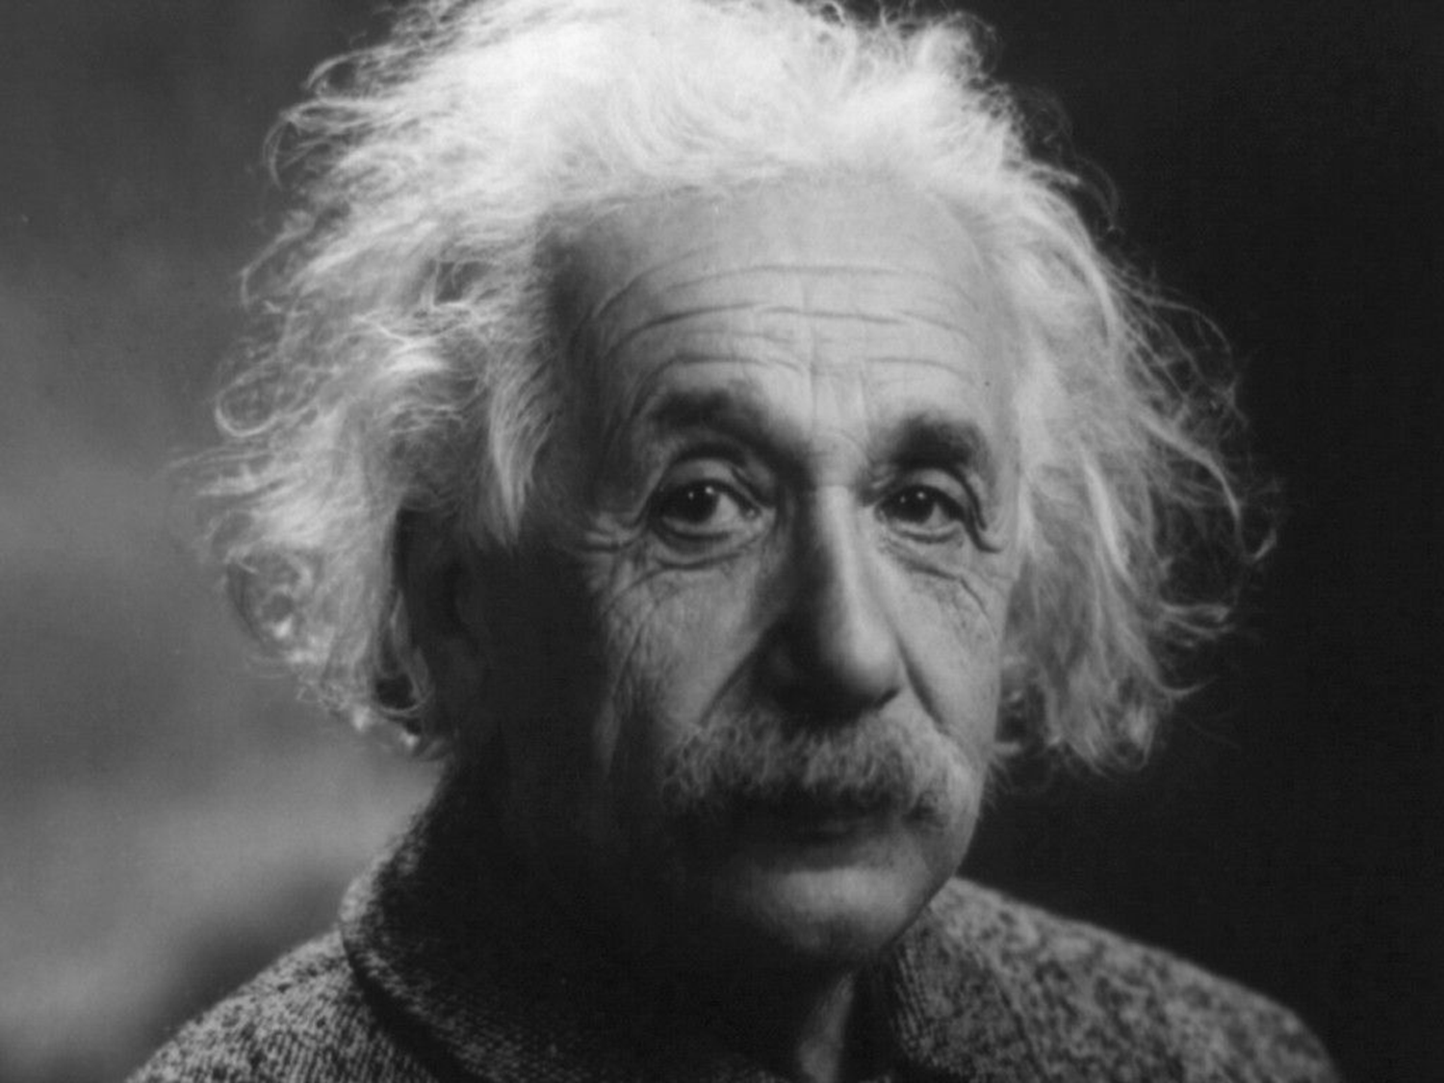

Expertiserollen
Het team =
professioneel bekwaam
Regelrollen
Het team =
georganiseerd

Slide 5
Stap 1 – expertises
Welke kritische expertises hebben wij als team nodig in die rol ? Bijvoorbeeld:
  Pesten, dyslexie, anoxeria,…
Welke expertises hebben we soms eens nodig, maar zijn niet kritisch om die in elk team te hebben (teamoverstijgende expertise) Bijvoorbeeld:
  Radicalisering (voldoende om iemand op centrumniveau te hebben)
Wie gaat die kritische expertise opnemen?
Hoe kunnen wij als team continuïteit garanderen?
Breng deze expertises aan in het schema. Concentreer u op de voornaamste.

Slide 6
Vul de expertises in in deze bolletjes
Pesten
Team:
Expertiserollen

Slide 7
Expertises – wie doet wat ?
Duid aan :
  Welke expertises heb ik en wil ik verder ontwikkelen ? Schrijf jouw naam in een groene post-it en kleef het bij die expertises
  Eventueel:
  Welke expertises heb ik niet en zou ik willen ontwikkelen ? Schrijf jouw naam in een blauwe post-it en kleef het bij die expertises
  Welke expertises heb ik en zou ik minder willen (beginnen) opnemen ? Schrijf jouw naam in een orangje post-it en kleef het bij die expertises
Breng deze input aan in het schema.
TIM
TIM
TIM

Slide 8
Kleef jouw naam daar waar relevant
Pesten
TIM
TIM
TIM
Team:
Expertiserollen
TIM

Slide 9
Bespreking in team
Doe een rondje – iedereen licht toe
Begrijpen we ieders bijdrage ?
Hebben we als team lacunes ?
  Zo ja, hoe gaan we die expertises binnen krijgen ?

Slide 10
Stap 2 – Regelrollen
Welke regelrollen hebben wij als team nodig? Bijvoorbeeld:
  Ontmijner, tijdsbewaker, verslaggever, DRM, HGD, kwaliteit,…
Welke regelrollen hebben we soms eens nodig, maar zijn niet kritisch om die in elk team te hebben (teamoverstijgende expertise)
Wat verwachten wij van een bepaalde rol – wanneer heeft die goed werk geleverd? (! Belangrijk !)
Wie gaat die kritische expertise opnemen?
Hoe kunnen wij als team continuïteit garanderen?
Breng deze rollen aan in het schema. Concentreer u op de voornaamste.

Slide 11
Vul de expertises in in deze bolletjes
Kwaliteit
Team:
Regelrollen

